Slide 1
Rytterpolitisk Dokument 2015 - 2018
Strategi FS pr. januar 2016

Slide 2
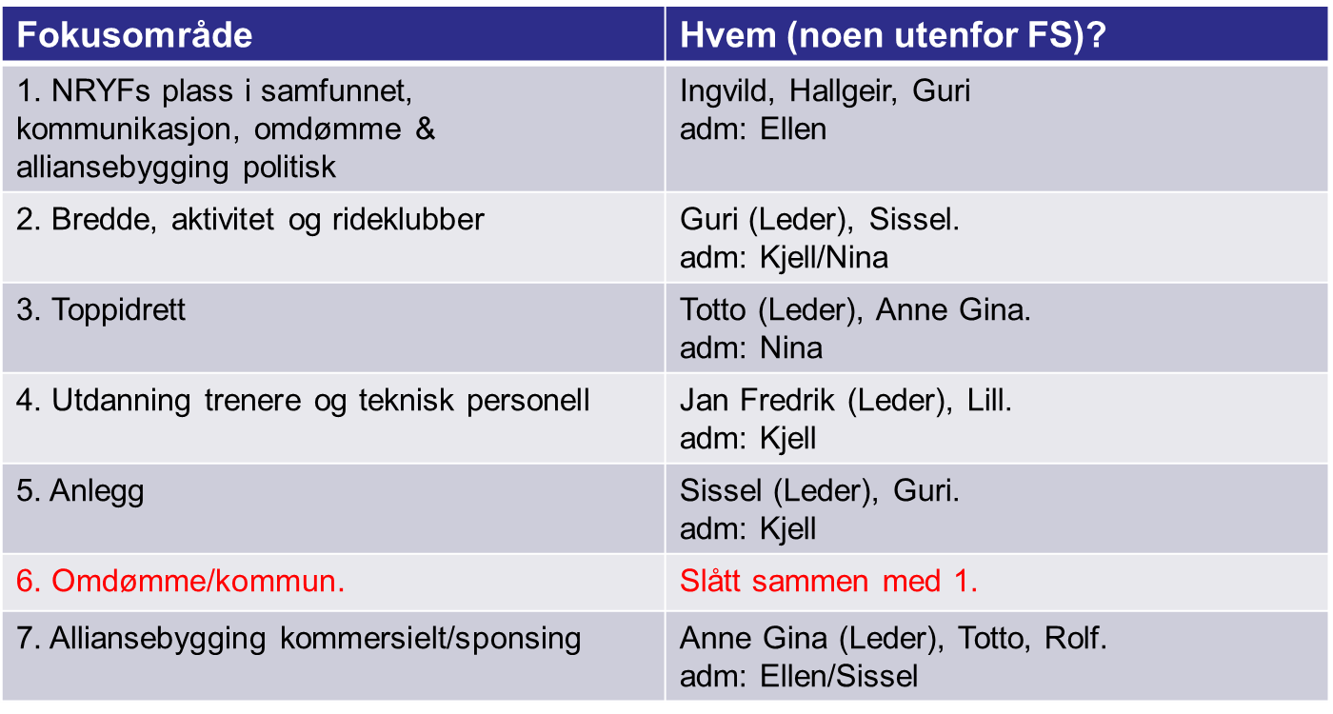
Ansvarsområder

Slide 3
RPD 2016-2018
Hva ønsker vi å oppnå som styre?
Hva skal vi fremlegge for Tinget i 2017 og 2019?
Overordnede mål fra styremøte i desember:
Flere medlemmer
Enklere aktivitet

Slide 4
Flere medlemmer – innspill fra gruppene 2.12.15
Viktigste områder fra gruppene:
Crowding (7)
Anlegg. Gode arenaer for bredden (5)
Klubbdrevne og bærekraftige anlegg (5)
Kontrollere/styre midler til anleggsutvikling (5)
Kompetanseheving for trenere og funksjonærer. Fokus på skoler (4)
«Sertifisere» anlegg og rideskolene («Veritas») (4)
Bredde-/rekrutterings-/rideskole-lisens og/eller medlemskap for hest og rytter (2)
Få tak i «ikke-medlemmer» fra hestesporten, inkl rideskolene. Hva trenger de? Hva vil de ha? (2)
- Samarbeid med/mellom privat/klubb/øvrig idrett.
Bedre omdømme (1)

Slide 5
Enklere aktivitet – innspill fra gruppene 2.12.15
Viktigste områder fra gruppene:
OL 2020 – sikre veien dit (7)
Kompetanseheving i klubb (5)
Anlegg for topp og bredde (5)
- Regionale
- Krever politisk fokus
- Både drift og bygging
Enklere utdanning av teknisk personell (4)
Rimeligere og enklere inngang til sporten (ref. «Prova pä»). Med fokus på funksjonærer, lisenser etc; hva må vi ha? (4)
«Ujålete» aktivitet (2)
Sikre aktivitet/få slagkraft mot/i politikken; storting, fylke, kommune etc. (1)
Store, sterke og bærekraftige kretser og klubber (1)

Slide 6
Flere medlemmer & enklere aktivitet – bearbeidet 21.1.16
Viktigste områder fra gruppene:
Anlegg for bredde og topp:
- Mål: Sikre/skaffe bærekraftige anlegg, primært driftet av klubb.
- Vi må ivareta både bygging og drift.
- Politisk: NRYF i førersetet ved tildeling og opprettelse av midler til anlegg.
- Politisk: Vil tildeling bli enklere om vi prioriterer regionale anlegg?
Utdanning
- Rimelig, enkel og effektiv utdanning av teknisk personell (og trenere??). Mål at klubber og kretser er selvforsynt med nødvendig kompetanse.
- Samarbeide med utdanningsinstitusjoner slik at det blir enklere å kombinere hest og utdanning.
- Utvikle utdanning relatert til hest; trener, hestepasser, rytter, smed etc. Utdannelsen bør gi studiekompetanse.

Slide 7
Flere medlemmer & enklere aktivitet – bearbeidet 21.1.16
Enklere tilgang til hestesporten:
- Rimelig, tilgjengelig og enkel aktivitet for bredden.
- Hva kan gjøres mtp kostnader? Kan vi forenkle?
- Vurdere eget/egnet medlemskap for dem (rytter og hest) fra sporten som ikke ser verdi av å være medlem i dag; rideskole (privat og klubb), turryttere etc.
Hva trenger de? Hva vil de ha?
Politisk alliansebygging:
- Sikre store og bærekraftige kretser og klubber
- Se muligheter mellom hestesport og øvrige idrett, samt skape samfunnsnytte (integrering, HC, psykisk helsevern, gi arbeidserfaring etc)
- Skape og ivareta kontaktpunkt mellom NRYF og øvrige hesteorganisasjoner, samt hestesporten og politikken (storting, fylke, kommune)

Slide 8
Flere medlemmer & enklere aktivitet – bearbeidet 21.1.16
Områder som må diskuteres/ivaretas på andre måter:
Bedre omdømme:
- Synliggjøre alle elementer av sporten med spesielt fokus på «avjålifisering
Kommersiell alliansebygging/skaffe inntekter
- Sikre veien mot OL 2020. I første omgang; stevnestøtte
- Crowding

Slide 9
Veien videre
Lage en oppsummering til administrasjonen.
Be adm. om ideer, tanker og løsninger
Kartlegge hva som skal gjøres, når og hvem som gjør hva

